Slide 1
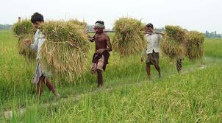
স্বাগতম

Slide 2
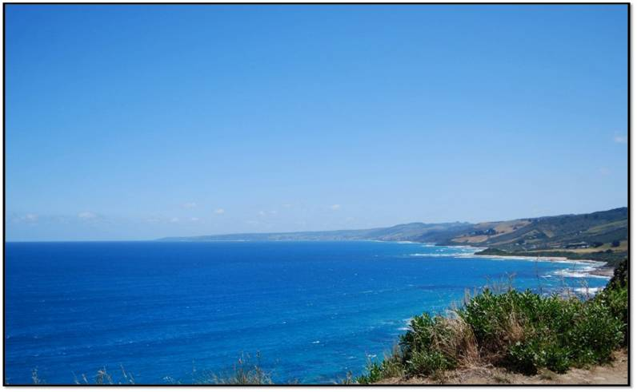
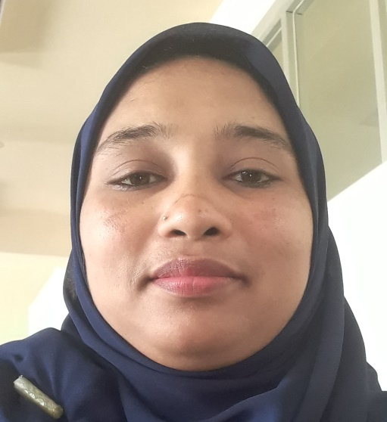
পরিচিতি
বিষয়ঃ বাংলা ১ম পত্র
শ্রেণিঃ ৭ম
অধ্যায়ঃ চতুর্থ
পাঠ শিরোনামঃ কুলি মজুর (কবিতা)
সময়ঃ ৫০মি
আসমা আক্তার
সহকারি শিক্ষক(আই.সি.টি)
নারান্দিয়া কলিমিয়া উচ্চ বিদ্যালয়
তিতাস,কুমিল্লা

Slide 3
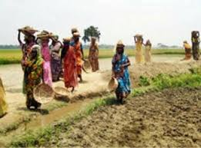
এসো নিচে আমরা কিছু ছবি দেখি
উপরের ছবিগুলোর মাধ্যমে কি বুঝতে পারছ

Slide 4
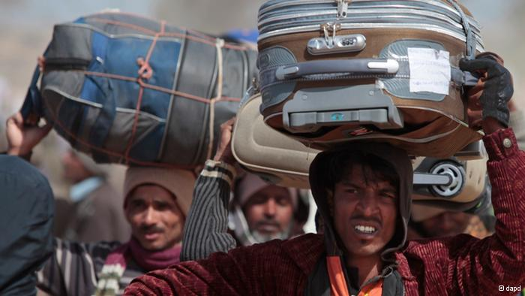
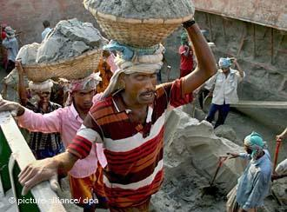
আজকের পাঠ
কুলি-মজুর - কাজী নজরুল ইসলাম

Slide 5
শিখনফল
এই পাঠ শেষে শিক্ষার্থীরা
1 । কবি পরিচিতি বলতে পারবে।
2। কবিতাটি সুন্দর ভাবে বলতে পারবে ।
3। কুলি-মজুরদের অবদান সম্পর্কে বলতে পারবে ।

Slide 6
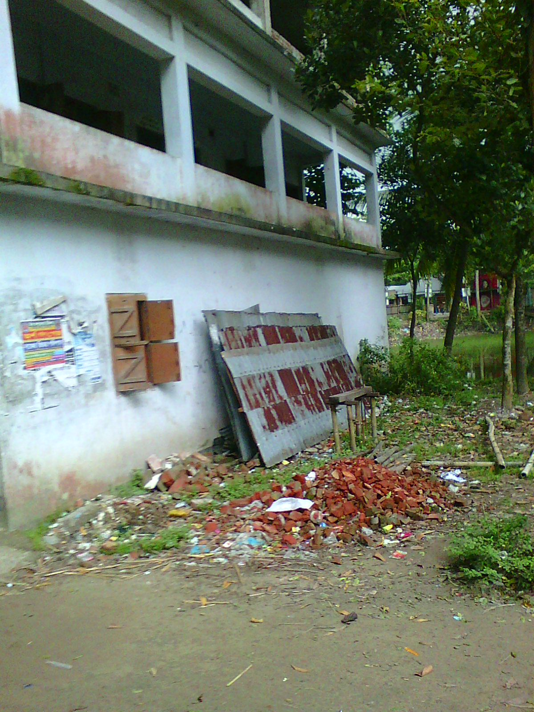
তোমরা সবাই মিলে নিচের ভিডিওটি মনযোগ সহকারে দেখ এবং পর্যবেক্ষণ করে বল ।
উপরের ভিডিওটির মাধ্যমে কী বুঝতে পারছ?

Slide 7
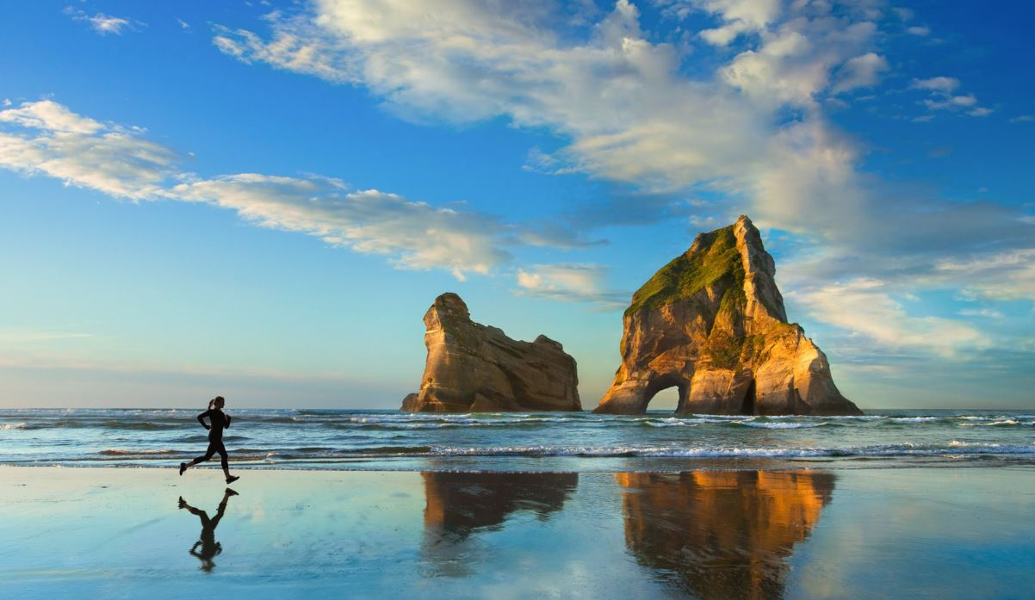
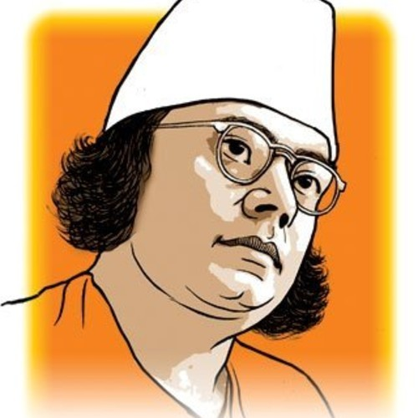
কবি পরিচিতি
জন্মঃ ১১ই জ্যৈষ্ঠ১৩০৬বাং ২5শে মে’১৮৯৯ইং
বিশেষ নাম দুখু মিয়া
বাংলাদেশের রণ সংগীত ‘চল্ চল্ চল্’ এর রচয়িতা
কাজী নজরুল ইসলাম
মৃত্যুঃ ২9শে আগস্ট’১৯৭৬ ঢাকায়
শেষ নিৰশ্বাস ত্যাগ করেন
বাবার নাম কাজী ফকির আহমেদ
মায়ের নাম জাহেদা খাতুন

Slide 8
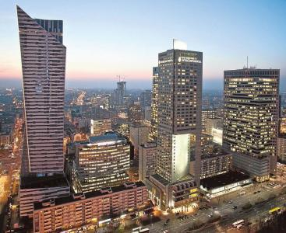
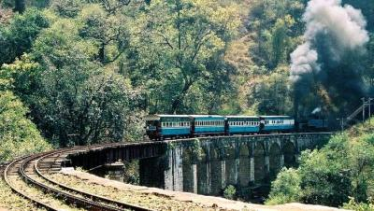
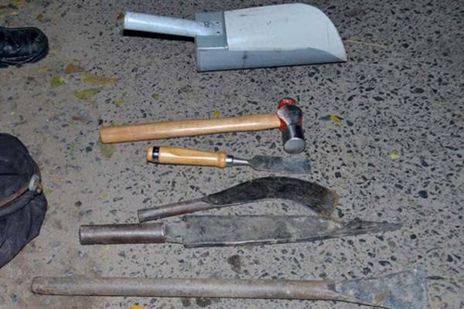
শব্দার্থ
অট্টালিকা
প্রাসাদ
বাষ্প-শকট
বাষ্প দ্বারা চালিত গাড়ি
শাবল
মাটি খোঁড়ার হাতিয়ার

Slide 9
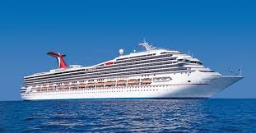
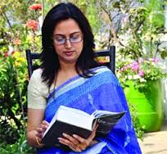
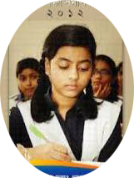
আদর্শ পাঠ
সরব পাঠ

Slide 10
কুলি-মজুর
- কাজী নজরুল ইসলাম
দেখিনু সে দিন রেলে,
কুলি বলে এক বাবু সা’ব তারে ঠেলে দিলে নিচে ফেলে-
চোখ ফেটে এলো জল ,
এমনি করে কি জগৎ জুড়িয়া মার খাবে দুর্বল ?
যে দধীচিদের হাড় দিয়ে ঐ বাস্প-শকট চলে ,
বাবু সাব এসে চড়িল তাহাতে , কুলিরা পড়িল তলে ।
বেতন দিয়াছ ? – চুপ রো মিথ্যাবাদীর দল ।
কত পাই দিয়ে কুলিদের তুই কত ক্রোর পেলি বল ?
রাজপথে তব চলিছে মোটর , সাগরে জাহাজ চলে
রেলপথে চলে বাস্প শকট , দেশ ছেয়ে গেল করে ,
বলতো এসব কাহাদের দান , তোমার অট্রালিকা
কার খুনে রাঙা ? – ঠুলি খুলে দেখ , প্রতি ইটে আছে লিখা ।

Slide 11
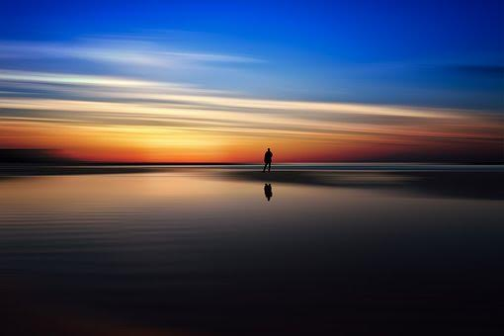
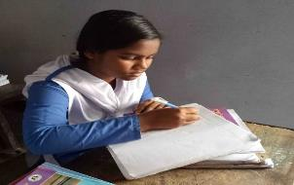
একক কাজ
শ্রমিকদের প্রতি আমাদের কী করনীয় বলে তুমি মনে কর।

Slide 12
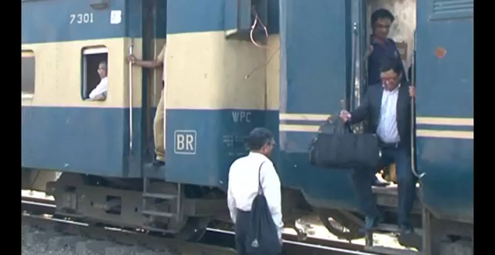
নিচের ছবিগুলো ভালো করে পর্যবেক্ষণ কর এবং বল কবিতার কোন
চরণের সঙ্গে মিল আছে।
দেখিনু সে দিন রে
কুলি বলে এক বাবু সা’ব তারে ঠেলে দিলে নিচে ফেলে-

Slide 13
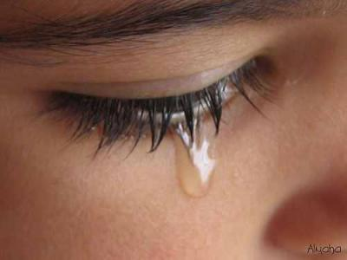
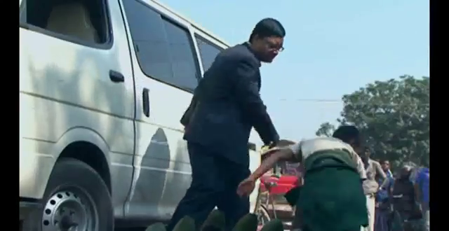
নিচের ছবিগুলো ভালো করে পর্যবেক্ষণ কর এবং বল কবিতার কোন
চরণের সঙ্গে মিল আছে।
চোখ ফেটে এলো জল,
এমনি করে কি জগৎ জুড়িয়া মার খাবে দুর্বল?

Slide 14
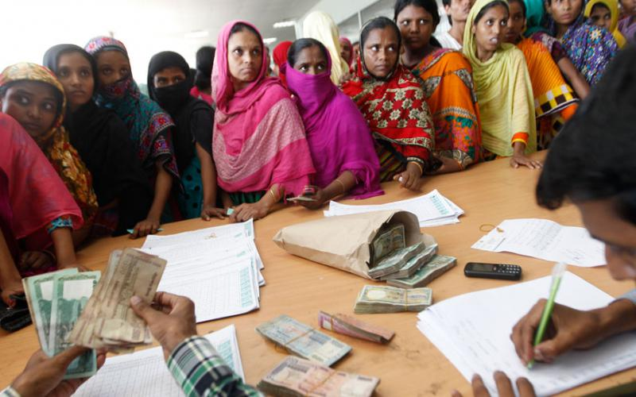
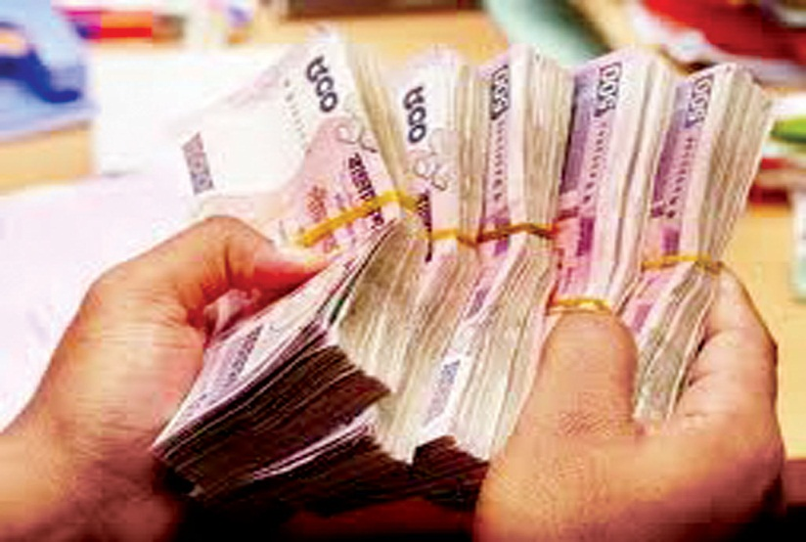
নিচের ছবিগুলো ভালো করে পর্যবেক্ষণ কর এবং বল কবিতার কোন
চরণের সঙ্গে মিল আছে।
বেতন দিয়াছ?-চুপ রও যত মিথ্যাবাদীর দল!
কত পাই দিয়ে কুলিদের, তুই কত ক্রোর পেলি বল?

Slide 15
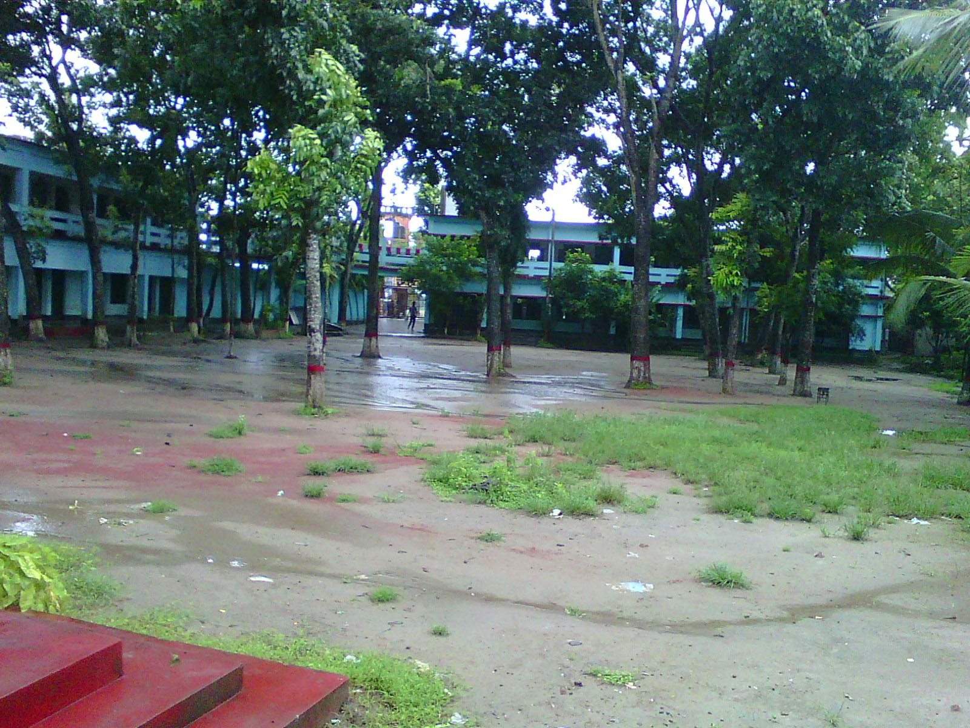
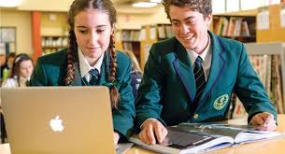
জোড়ায় কাজ
১। শাবল শব্দের অর্থ কী?
২। ছোটদের জন্য লেখা নজরুলের নাটকের নাম কী?

Slide 16
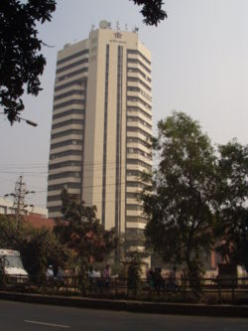
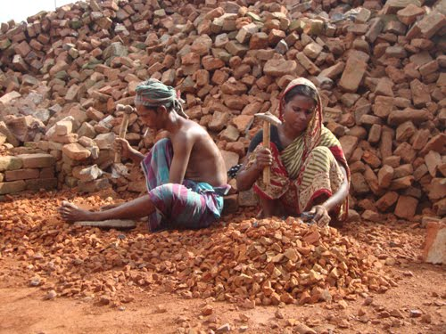
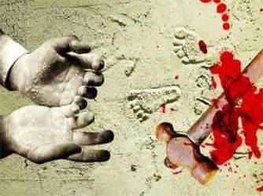
পর্যবেক্ষণ কর এবং বল কোন কবিতার সঙ্গে মিল আছে।
বল তো এসব কাহাদের দান! তোমার অট্টালিকা
কার খুনে রাঙা?-ঠুলি খুলে দেখ, প্রতি ইটে আছে লিখা।

Slide 17
দলীয় কাজ
কুলি-মজুর কবিতায় কবি কাদের জয়গান করেছেন?
কুলি-মজুর কবিতাটি কার লেখা?

Slide 18
মুল্যায়ন
তোমার পরিচিত বিভিন্ন শ্রেণি পেশার মানুষের একটি তালিকা তৈরি করবে ।

Slide 19
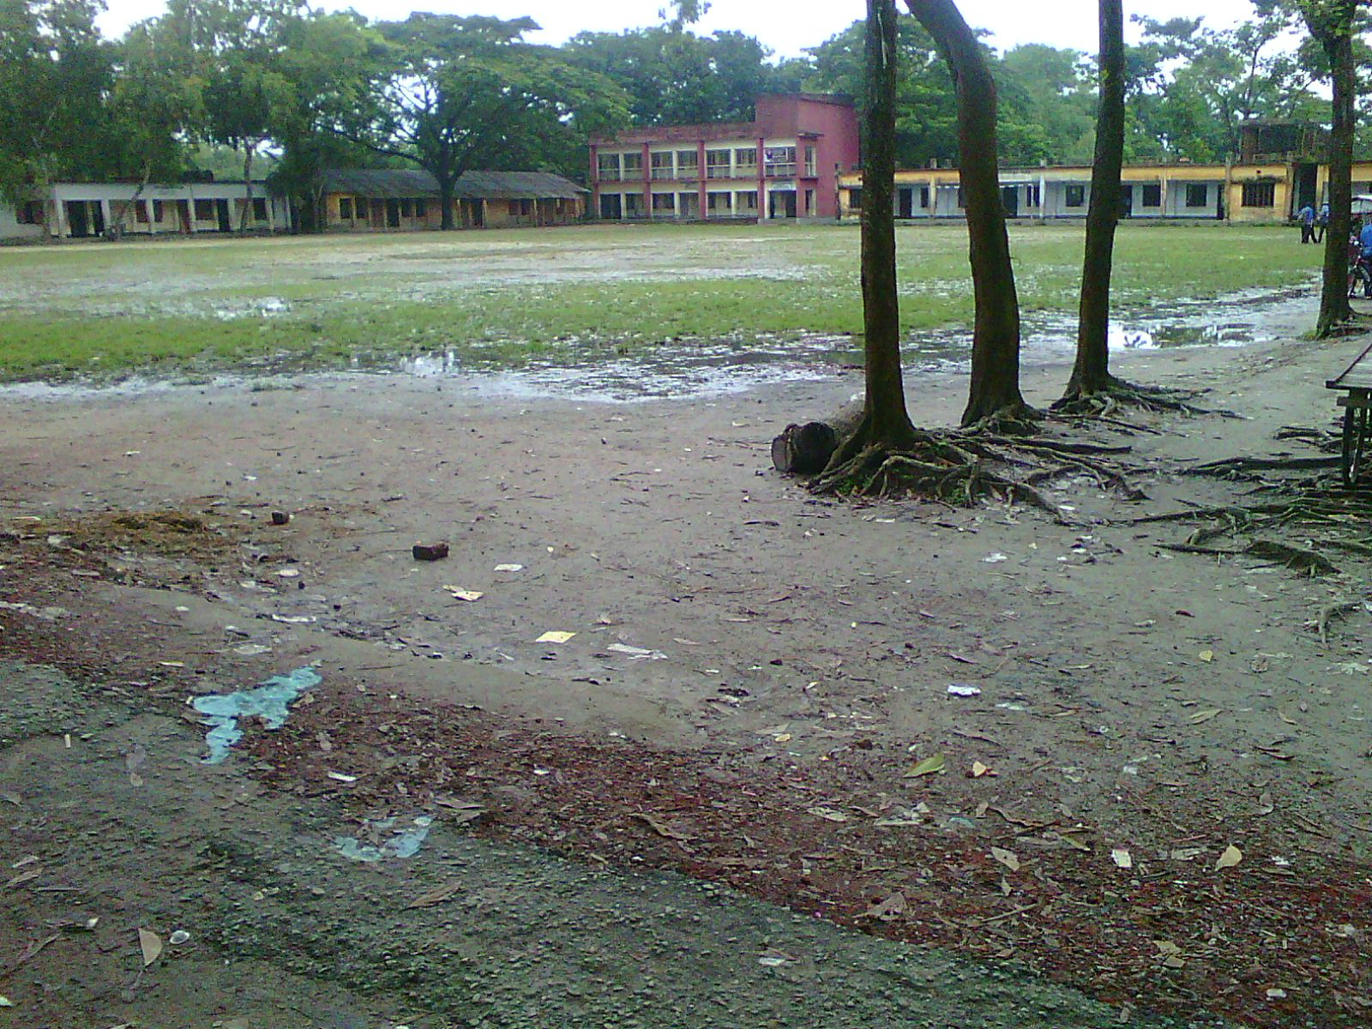
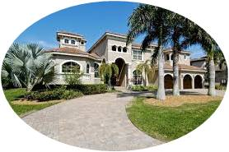
বাড়ির কাজ
তোমার এলাকার একজন কুলির জীবন নিয়ে একটি রচনা
লিখে আনবে।

Slide 20
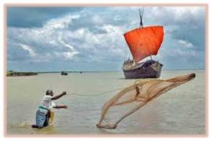
ক্লাসের সবাইকে ধন্যবাদ

